Slide 1























Національний вуглецевий бюджет та секторальні дослідження
Андрій Кітура,
Керівник Офісу зеленого переходу

Slide 2




















02
Офіс зеленого переходу є постійно діючим консультативно-дорадчим органом при Міністерстві економіки України, який допомагає впроваджувати реформи в сфері зеленого переходу, енергетичної та кліматичної політики України. Офіс зеленого переходу здійснює свою діяльність за підтримки Посольства Великої Британії в Україні та імплементується ГО «Діксі Груп».
Наша мета
створення умов для відновлення та зростання економіки України завдяки її зеленій трансформації, і в той же час не перешкоджаючи конкурентоспроможності українського бізнесу. Одним з довгострокових пріоритетів діяльності Офісу буде підтримка вступу України в ЄС.

Slide 3
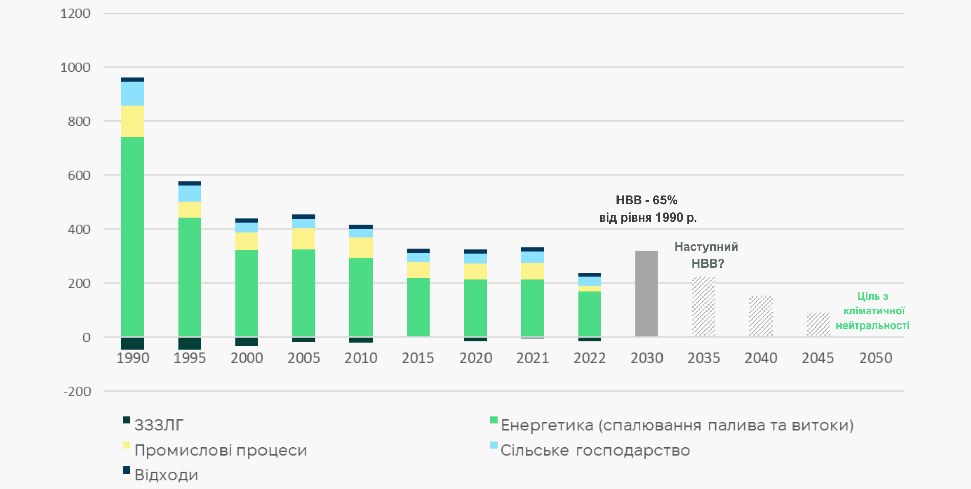
Невизначеність майбутніх кліматичних цілей
Офіс зеленого переходу

Slide 4
Який потенціал скорочення викидів у кожному окремому секторі і як саме вони можуть бути досягнуті?
1
Яка вартість скорочення викидів у розрізі секторів та технологій і які опції є найбільш ефективними з економічної точки зору?
2
Як поєднати технології і заходи скорочення викидів і найбільш відповідні їм можливості для фінансування?
3
Офіс зеленого переходу

Slide 5
Секторальні дослідження потенціалу декарбонізації
Потенціал скорочення викидів
Підготовка секторальних досліджень потенціалу декарбонізації для підтримки визначених загальних цілей із досягнення кліматичної нейтральності та оцінки можливих траєкторій скорочення викидів для ключових секторів економіки із урахуванням розвитку технологій, витрат, додаткових переваг та інших факторів
Вартість скорочення викидів
Оцінка потреби у капітальних інвестиціях та операційних витрат для кожної окремої технології скорочення викидів на основі аналізу наявних досліджень, впроваджених проектів та консультацій із учасниками ринку
Оцінка чистої проведеної вартості для технології / проекту протягом життєвого циклу чи іншого обраного періоду оцінки та розрахунок граничних витрат на скорочення викидів
Можливості для фінансування
Пріоритизація технологій та заходів на основі економічної ефективності та граничних витрат скорочення викидів, але також враховуючи додаткові переваги
Підбір джерел фінансування, які найбільш відповідні для певної групи проектів
Використання кривої граничних витрат скорочення викидів як «живого» інструменту при плануванні державної політики та визначенні пріоритетних напрямів для інвестування / державної підтримки
Офіс зеленого переходу

Slide 6
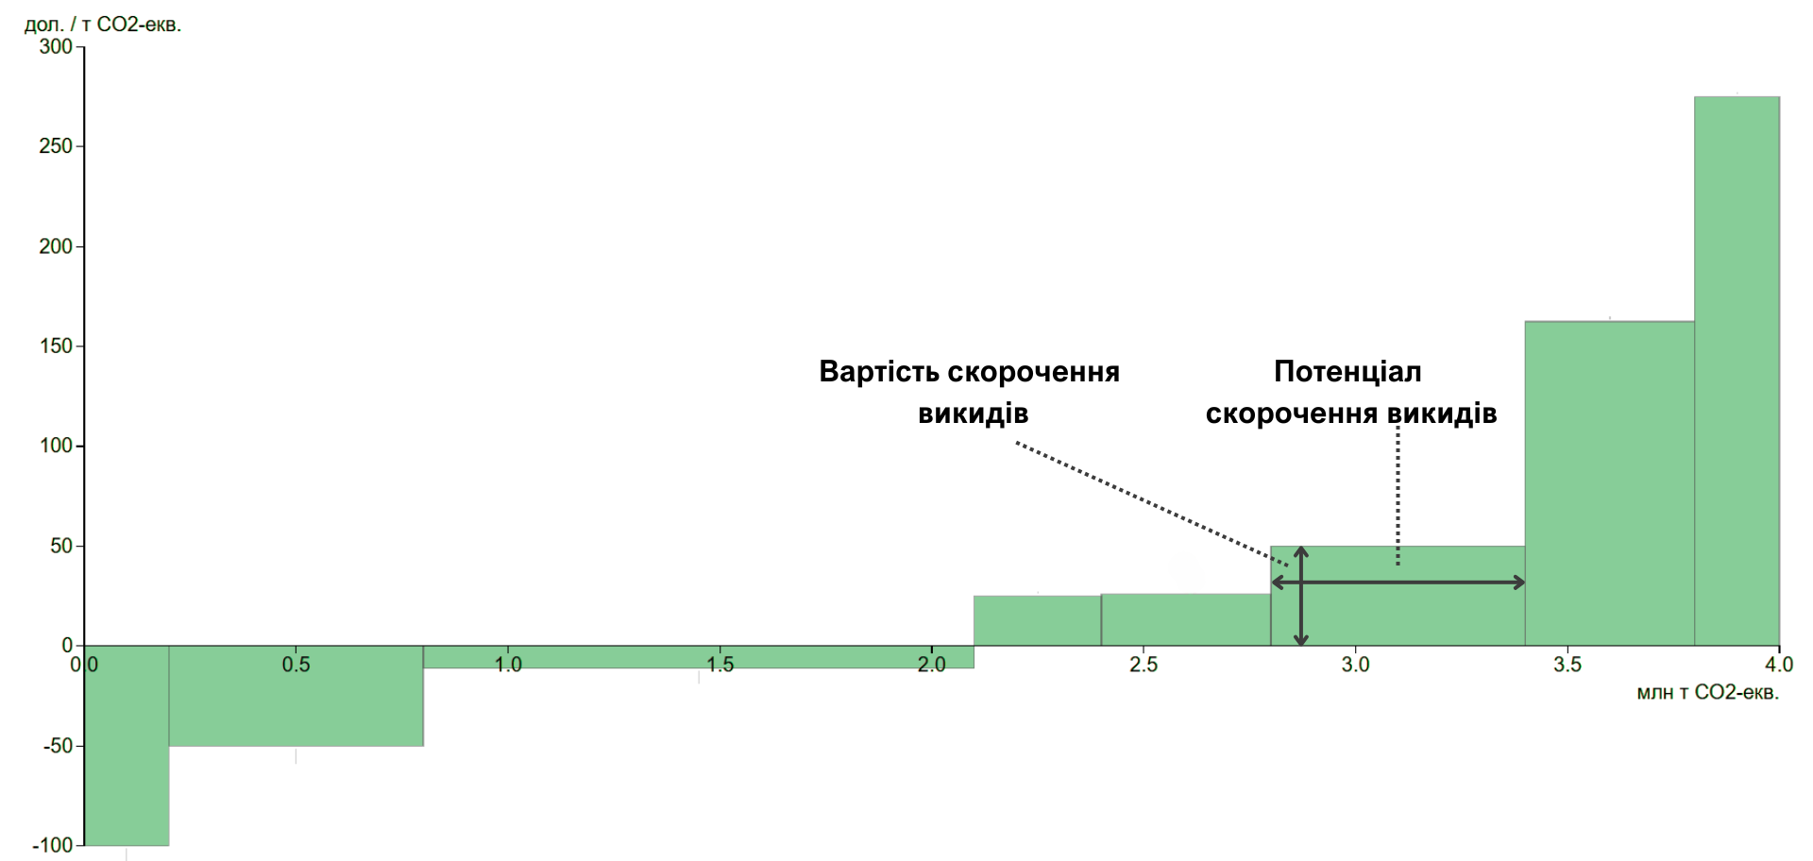
Крива граничних витрат на скорочення викидів парникових газів
Офіс зеленого переходу

Slide 7
Секторальні дослідження для ключових секторів економіки – визначення технологій та обсягів можливих скорочень викидів парникових газів
Крок 1
Крива граничних витрат скорочень викидів для усієї економіки на основі секторальних досліджень – групування заходів на основі економічної ефективності
Крок 2
Національний вуглецевий бюджет на середньостроковий період (наприклад, 2030-2035) на основі визначеного потенціалу скорочення, політик та вартості і його регулярні оновлення.
Крок 3
Офіс зеленого переходу

Slide 8

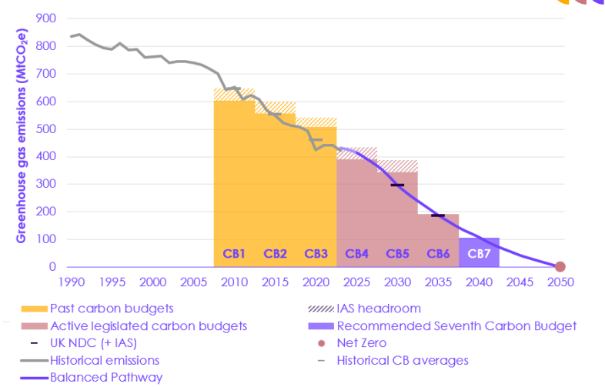
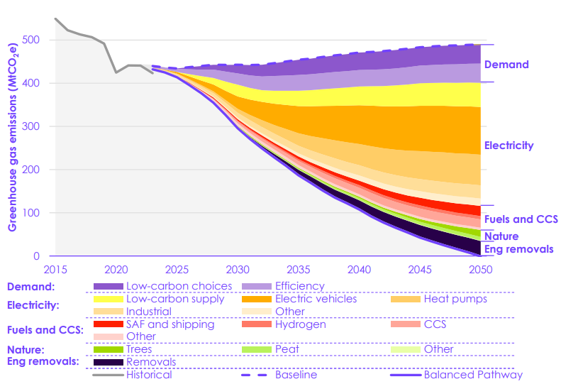
Приклад вуглецевого бюджету Великобританії
The Seventh Carbon Budget. Advice for the UK Government
UK Climate Change Committee, February 2025
Офіс зеленого переходу

Slide 9



ДЯКУЮ ЗА УВАГУ!
Офіс зеленого переходу є незалежним консультативно-дорадчим органом при Міністерстві економіки України, який допомагає впроваджувати реформи у сфері зеленого переходу, енергетичної та кліматичної політики України. Офіс зеленого переходу здійснює свою діяльність за фінансової підтримки Агенції Великої Британії з міжнародного розвитку та імплементується ГО «ДІКСІ ГРУП».

